Slide 1

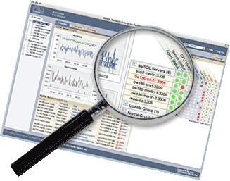
Banco de Dados
Maurício Edgar Stivanello

Slide 2
Agenda
Conceitos Básicos
SGBD
Projeto de Banco de Dados
SQL
Ferramentas
Exemplo

Slide 3
Dado e Informação
Dado
  Fato do mundo real que está registrado e possui um significado implícito no contexto de um domínio de aplicação.
Informação
  Fato útil que pode ser extraído diretamente ou indiretamente a partir dos dados.
Ferramentas para Processamento de Dados
  Processadores de texto, Planilhas Eletrônicas, SGBD.

Slide 4
Banco de Dados
Banco de Dados
  Coleção de dados inter-relacionados, representando informações sobre um domínio específico.
Sistema de Banco de Dados
  Dados, Hardware, Software, Usuários.
SGBD - Sistema Gerenciador de Banco de Dados
  Software com recursos específicos para facilitar a manipulação das informações dos bancos de dados e o desenvolvimento de programas aplicativos.

Slide 5
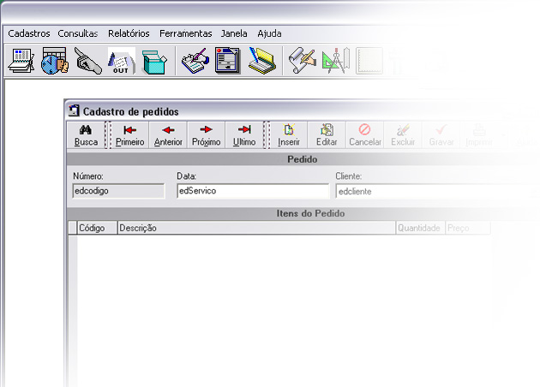
Gerenciamento dos dados
Considere um simples Sistema para Controle de Vendas
  Persistência
  Integridade
  Concorrência
  Segurança
  Compartilhamento
  ...

Slide 6
Agenda
Conceitos Básicos
SGBD
Projeto de Banco de Dados
SQL
Ferramentas
Exemplo

Slide 7
SGBD - Sistema de Gerenciamento de Banco de Dados
Objetivos
  Fornece a interface entre os dados de baixo nível armazenados num banco de dados e os programas aplicativos ou as solicitações submetidas ao sistema.
  Isolar os usuários dos detalhes mais internos do banco de dados.
  Redução no esforço de desenvolvimento.
Notes:
Pode ter diversos bancos de dados

Slide 8
SGBD - Sistema de Gerenciamento de Banco de Dados
Características Principais
  Controle de integridade: tanto de tipo de dado como de relação entre tabelas;
  Concorrência: deve permitir a manipulação simultânea dos dados do banco por diversos usuários;
  Controle de acesso: definição de permissões por usuário;
  Controle transacional: conjunto de operações que devem ser executadas completamente;
  Múltiplas interfaces: deve disponibilizar interface para acesso por diferentes tecnologias;
  Administração: Backup, Recuperação, etc;

Slide 9
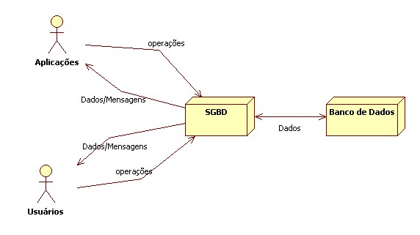
SGBD - Sistema de Gerenciamento de Banco de Dados
Acesso ao BD Através do SGBD

Slide 10
Definição e Manipulação de Dados
Esquema do Banco de Dados
  É um projeto geral do banco de dados.
Linguagem de Definição de Dados (DDL)
  Permite especificar o esquema do banco de dados, através de um conjunto de definições de dados.
Linguagem de Manipulação de Dados (DML)
  Permite manipular os dados, acessando-os pelo nível de abstração mais alto do modelo de dados utilizado.

Slide 11
Modelo de Dados
Definição
  Método de descrição dos dados, dos relacionamento entre os mesmos e das restrições de consistência e integridade, de maneira a permitir a compreensão da estrutura dos dados armazenados e a sua manipulação.
Tipos
  Relacional
  Objeto-relacional
  Hierárquico
  Outros
Notes:
Isso para novo, senão faz reversa
MC - Registra quais informações estao no banco, mas não como estão.
ML- dependente de um tipo particular de SGBD.

Slide 12
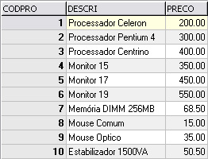
Modelo de Dados Relacional
Tabelas
  Conjunto não ordenado de linhas
  Cada linha é composta por uma série de campos
  Cada campo é identificado por um nome
Notes:
Isso para novo, senão faz reversa
MC - Registra quais informações estao no banco, mas não como estão.
ML- dependente de um tipo particular de SGBD.

Slide 13
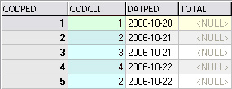
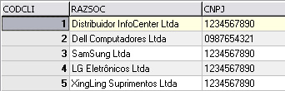
Modelo de Dados Relacional
Chaves
  Conceito básico para identificar linhas e estabelecer relações entre linhas de diferentes tabelas
  Chave Primária: coluna cujos valores distinguem uma linha das demais dentro de uma tabela
  Chave Estrangeira: mecanismo que permite a implementação de relacionamentos em um BDR
Notes:
Isso para novo, senão faz reversa
MC - Registra quais informações estao no banco, mas não como estão.
ML- dependente de um tipo particular de SGBD.

Slide 14
Modelo de Dados Relacional
Restrições de integridade
  Restrições de domínio
  Integridade de vazio
  Integridade de chave
  Integridade referencial
Notes:
Isso para novo, senão faz reversa
MC - Registra quais informações estao no banco, mas não como estão.
ML- dependente de um tipo particular de SGBD.

Slide 15
Agenda
Conceitos Básicos
SGBD
Projeto de Banco de Dados
SQL
Ferramentas
Exemplo

Slide 16
Projeto de Banco de Dados
Fases do projeto
  Modelagem Conceitual
    Construção de um modelo conceitual, na forma de um diagrama entidade-relacionamento. Este modelo captura as necessidades da organização em termos de armazenamento de dados de forma independente de implementação.
  Modelagem Lógica
    Construção de um modelo lógico pela transformação do modelo conceitual construído na primeira fase. O modelo lógico define como o banco de dados será implementado em um SGBD específico.
Notes:
Isso para novo, senão faz reversa
MC - Registra quais informações estao no banco, mas não como estão.
ML- dependente de um tipo particular de SGBD.

Slide 17
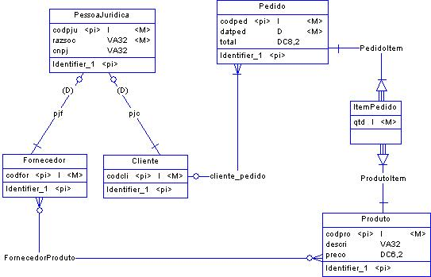
Projeto de Banco de Dados
Modelo Conceitual
  Diagrama Entidade-Relacionamento

Slide 18
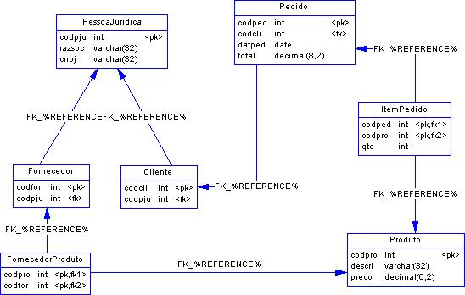
Projeto de Banco de Dados
Modelo Lógico
  BD Relacional

Slide 19
Agenda
Conceitos Básicos
SGBD
Projeto de Banco de Dados
SQL
Ferramentas
Exemplo

Slide 20
Structured Query Language
SQL
  Linguagem padrão para Acesso a SGBD Relacionais
Recursos
  Manipulação de dados
  Definição de bases de dados
Formas de uso
  Interativamente
  Embutida em linguagens de programação
Vantagens
  Utilização padronizada para diferentes SGBD
  Processamento no lado do Servidor

Slide 21
Structured Query Language
Definição de Esquema de BD
  CREATE TABLE – criação de tabela
  DROP TABLE – exclusão de tabela
  ALTER TABLE – alteração de tabela
  CREATE INDEX – criação de índice

Slide 22
Structured Query Language
Criação de tabela
CREATE TABLE produto
(
codpro INT NOT NULL,
descri VARCHAR(32),
PRIMARY KEY (codpro)
);
Exclusão de tabela
DROP TABLE produto;

Slide 23
Structured Query Language
Alteração de tabela
ALTER TABLE pessoajuridica
DROP COLUMN cnpj;
ALTER TABLE Produto
MODIFY codpro BIGINT NOT NULL;
ALTER TABLE Produto
ADD COLUMN serie INT;

Slide 24
Structured Query Language
Criação de índice estrangeiro
CREATE INDEX PRODUTOITEM_FK ON itempedido
(
codpro
);

Slide 25
Structured Query Language
Manipulação de Dados
  INSERT – inserção de registros
  UPDATE – atualização de registros
  DELETE – exclusão de registros
  SELECT – consulta tabela
  TRANSACTION - transações

Slide 26
Structured Query Language
Inserção
INSERT INTO produto VALUES (1, 'Processador Pentium 4');
Alteração
UPDATE produto SET descri = ‘Processador Pentium 5’
WHERE codpro = 1
Exclusão
DELETE FROM produto
WHERE codpro = 1

Slide 27
Structured Query Language
Consulta
  Básica
  Condição
SELECT *
FROM produto
SELECT descri Descrição, preco Preço
FROM produto
WHERE (preco <= 450.00)
and (descri LIKE 'Monitor%‘)

Slide 28
Structured Query Language
Consulta
  Junção (INNER, LEFT, RIGHT)
SELECT p.descri Produto, i.qtde Quantidade
FROM itempedido i, produto p
WHERE (i.codpro = p.codpro) AND (i.codped = 2)
SELECT p.descri produto, i.qtde Quantidade
FROM itempedido i INNER JOIN produto p ON i.codpro = p.codpro
WHERE (i.codped = 2)

Slide 29
Structured Query Language
Consulta
  Agrupamento e Agregação (COUNT, SUM, MIN, MAX, AVG, GROUP BY...)
  Ordenação (ORDER BY, DESC)
SELECT datped, COUNT(*) FROM pedido
GROUP BY datped
SELECT MAX(preco) Preço
FROM produto
SELECT descri Descrição
FROM produto
ORDER BY descri

Slide 30
Structured Query Language
Consulta
  Operadores Aritméticos (+, -, *,/,...)
  Consultas Aninhadas
SELECT CONCAT('Produto: ', descri) descrição, (preco * 0.9) Preço
FROM produto
SELECT descri Descrição
FROM produto p, (SELECT MAX(preco) preco
FROM produto) mp
WHERE p.preco = mp.preco

Slide 31
Structured Query Language
Transações
  Habilitar transações
  Transação
START TRANSACTION;
INSERT INTO PEDIDO VALUES (1,1,'2006-10-20',NULL);
INSERT INTO ITEMPEDIDO VALUES (1,2,1);
INSERT INTO ITEMPEDIDO VALUES (1,4,1);
COMMIT;
SET AUTOCOMMIT=0

Slide 32
Agenda
Conceitos Básicos
SGBD
Projeto de Banco de Dados
SQL
Ferramentas
Exemplo

Slide 33
Ferramentas
SGBD
  Oracle
  SQL Server
  PostGre
  MySql
Ferramentas de modelagem
  Power Designer
  DBDesigner
Geradores de Relatórios
  Cristal Report

Slide 34
Agenda
Conceitos Básicos
SGBD
Projeto de Banco de Dados
SQL
Ferramentas
Exemplo

Slide 35
MySql – MySql++
Visão Geral
  Poderosa interface que permite acessar as diversas funcionalidades do MySql.
  A utilização é similar a maioria de APIs de acesso a banco de dados:
    Abrir a conexão;
    Criar e executar uma consulta;
    Iterar sobre o conjunto de resultados;
    Retornar ao passo 2.

Slide 36
MySql – MySql++
Principais Componentes
  Objeto Connection
    Gerencia a conexão com o servidor
  Objeto Query
    Utilizado para construir e executar consultas
  Result Sets
    Objetos utilizados para armazenar o retorno das consultas ao servidor

Slide 37
#include <iostream>
#include <iomanip>
#include <mysqlpp.h>
int main() {
// abre conexão com servidor
Connection con("vendas", "localhost", "root", "psw");
Query query = con.query();
// cria consulta
query << "SELECT * FROM PRODUTO";
// executa a consulta e retorna o resultado
Result res = query.store();
// A classe Result disponibiliza um iterador para acessar os registros
Result::iterator i;
for (i = res.begin(); i != res.end(); i++) {
row = *i;
cout << row["codpro"] << row["descri"];
}
return 0;
}

Slide 38
Referências
Heuser, Carlos Alberto. Projeto de Banco de Dados, 4 ed., Livros Didáticos, Porto Alegre, 2001.
MySql – MySql Documentation, disponível em www.mysql.org, acessado em 10/2006.
TangentSoft – Mysql++ Docs, disponível em http://tangentsoft.net/mysql++, acessado em 10/2006.

Slide 39
Obrigado... maustiva@das.ufsc.br

